Slide 1
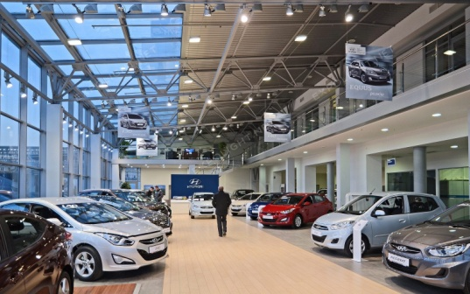
Плюсы профессии:
автоменеджер профессия очень востребованная на рынке труда;
работа весьма интересная и крайне разнообразная;
возможность быстрого карьерного роста;
теоретически заработок автоменеджера ничем неограничен и завязан только на объем произведенных им продаж;
возможность продолжить свою профессиональную деятельность совершенно в другой сфере.
Минусы профессии:
ненормированный рабочий день;
периодические эмоциональные перегрузки;
необходимость постоянных разъездов на встречи с потенциальными клиентами;
нестабильность доходов.
Особенности профессии:
В задачи автоменеджера входит:
продажа автомобилей и консультация;
разъяснение технических характеристик и особенностей;
помощь в выборе автомобиля в зависимости от потребности клиента;
разъяснение по комплектациям и цене, пояснение по специальным кредитным предложениям;
заключение договоров на поставку, если автомобиля нет в наличии;
проведение тест-драйва для ознакомления клиента с автомобилем;
выдача нового автомобиля с разъяснением органов управления и сверка номерных агрегатов.
Важные качества
Автоменеджер должен разбираться в устройстве автомобиля, быть терпеливым, доброжелательным, оптимистично настроенным человеком, чтобы выстроить с клиентом взаимовыгодный диалог, грамотно провести презентацию автомобиля, спрогнозировать результат переговоров и реальность будущей сделки. Также необходимо конструктивно работать с претензиями покупателей, не раздражаться, находить компромиссы. Также все время придумывать что-то новое, обходя конкурентов и завлекая потенциальных клиентов
Менеджер по продажам автомобилей.
Автоменеджер или менеджер по продаже автомобилей – это без преувеличения самая настоящая элита в профессиональном автобизнесе. На сегодняшний день считается самой востребованной профессией в этой сфере. Как правило, менеджер по продаже автомобилей трудится в автосалонах самого различного уровня и крупных технических центрах занимающихся продажами.

